Slide 1

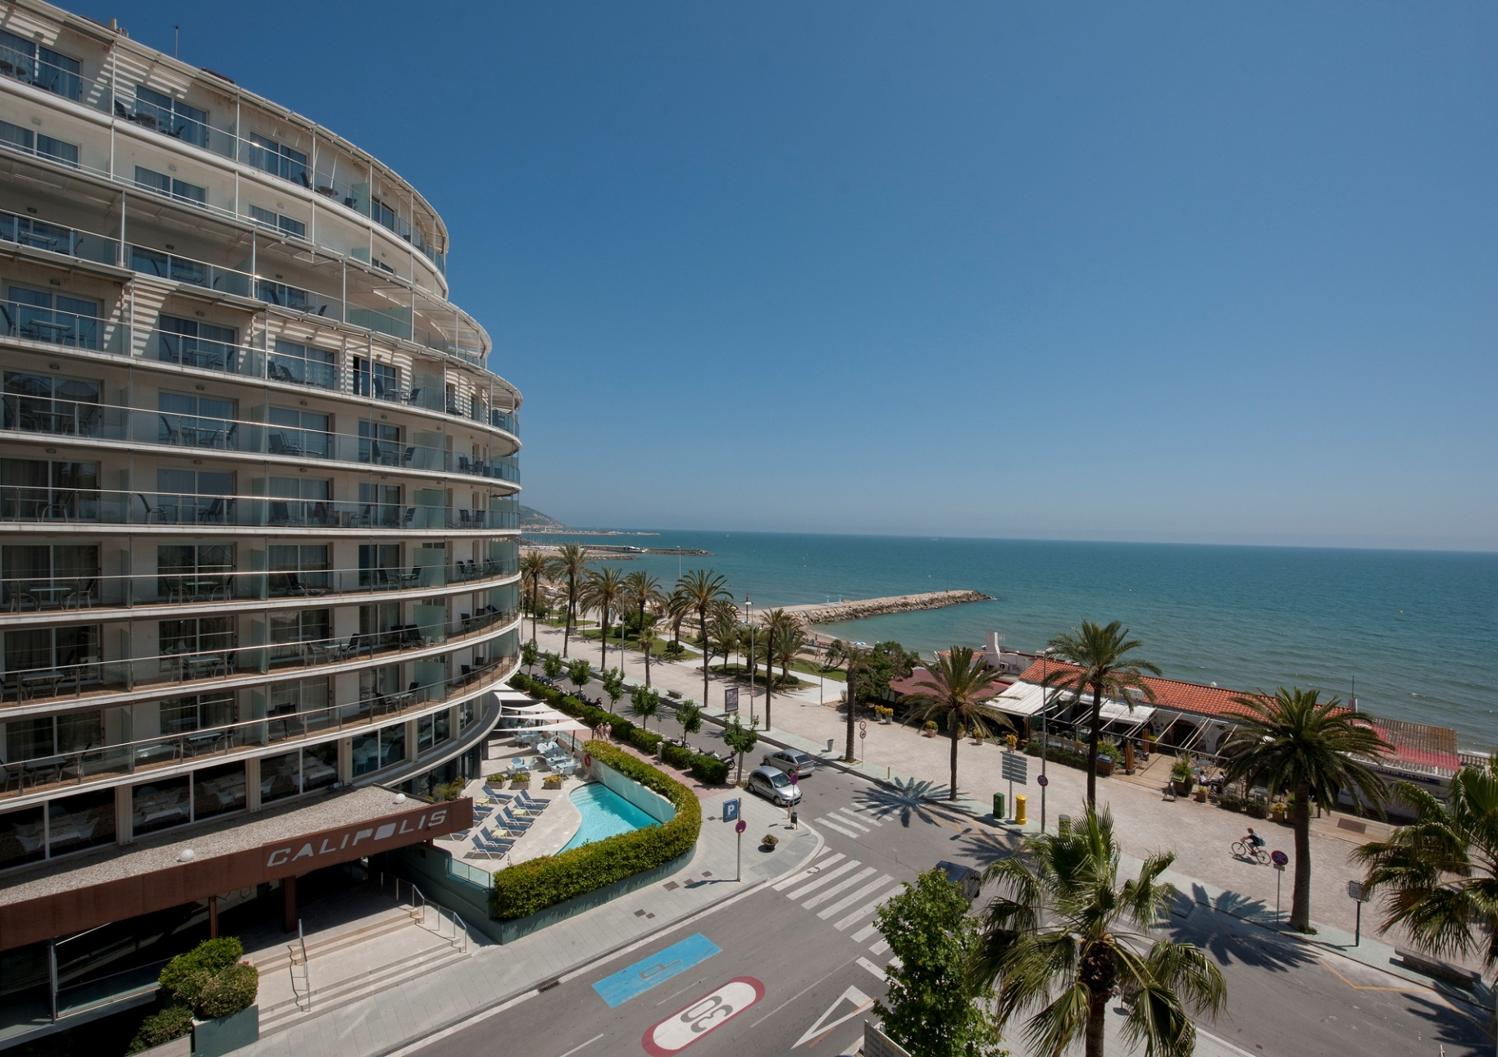

Slide 2
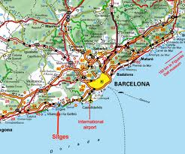
Ситжес (Sitges)
Местонахождение
Ситжес находится на побережье Средиземного моря, всего в 35 км к югу от Барселоны.
Город расположен на южном краю массива Гарраф, известковой горной породы с площадью 312 км2, который в течение многих лет был естественным барьером между Барселоной и Ситжесом.

Slide 3
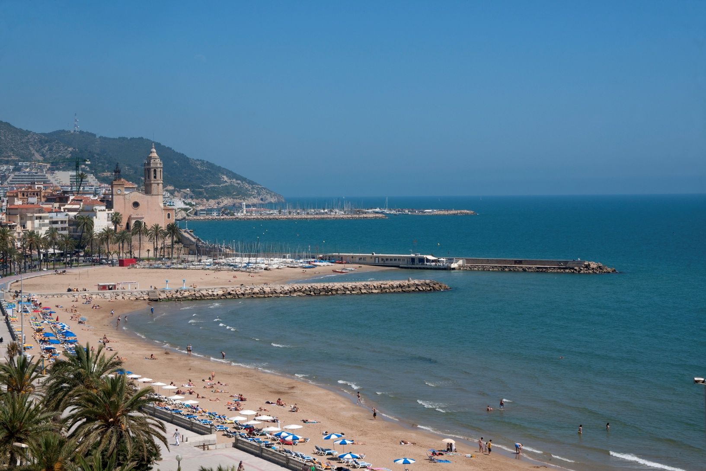
Ситжес
Более 300 солнечных дней в году

Slide 4
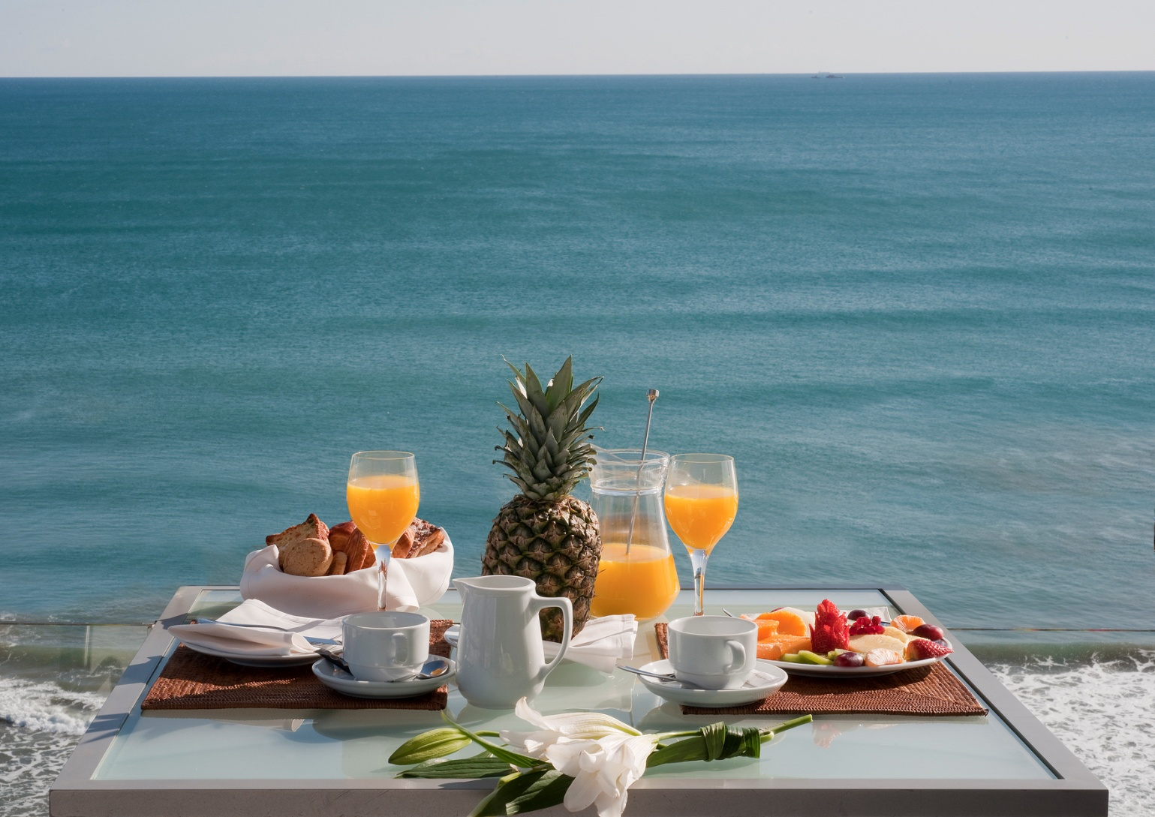
Номера

Slide 5
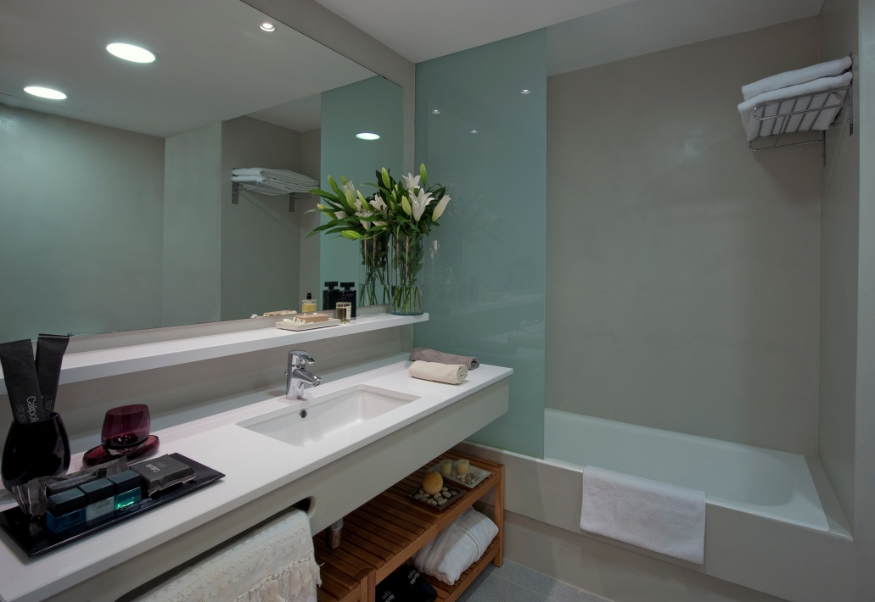
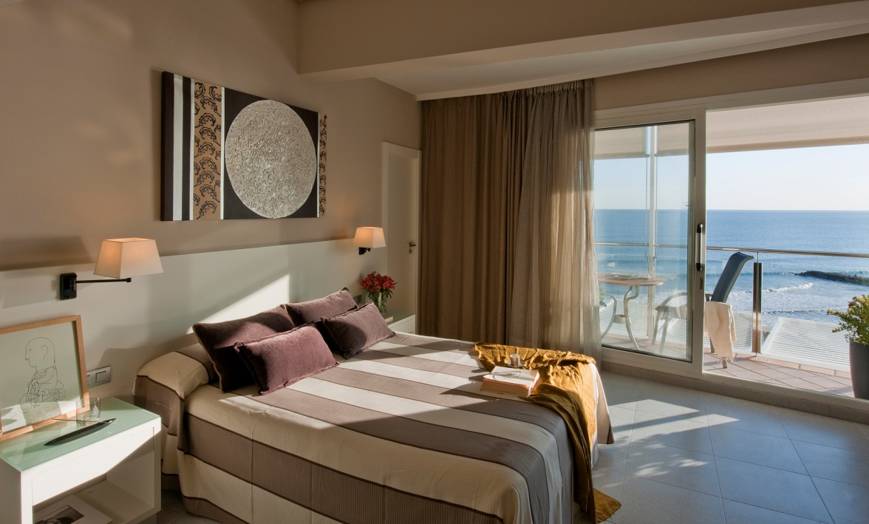
Стандартные номера с видом на море
- Частная терраса
- Регулируемый тент от солнца
- Спутниковое телевидение
- Фоновая музыка
- Бесплатный Wi-Fi
- Бесплатный сейф
- Письменный стол

Slide 6
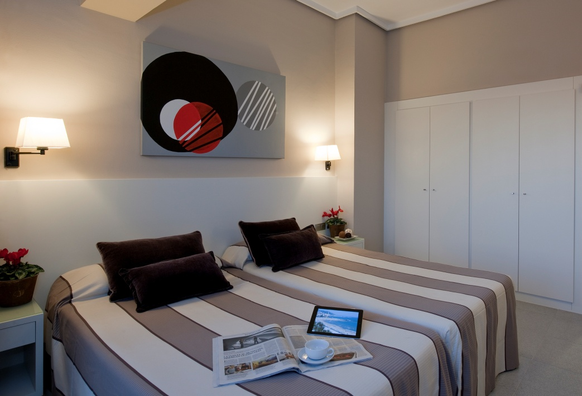
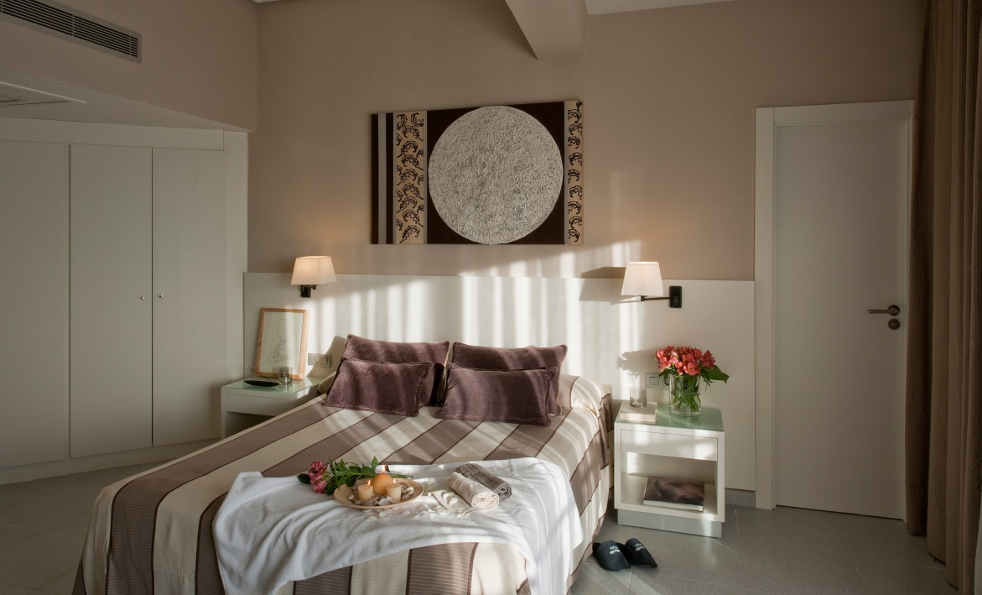
Стандартные номера с видом на море
- Туалетные принадлежности
- Минибар с напитками и закусками
- Обслуживание в номерах
- Чистка и глажка одежды
- Кондиционер

Slide 7
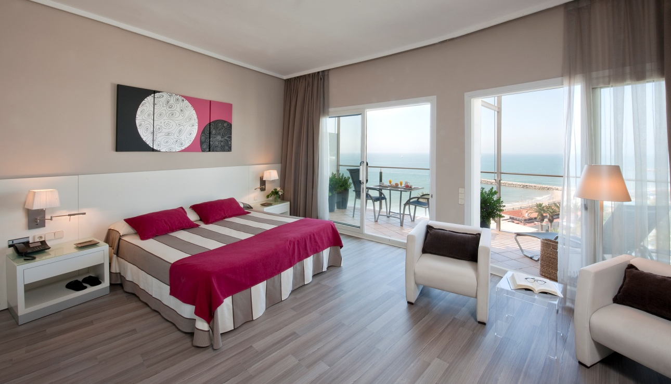
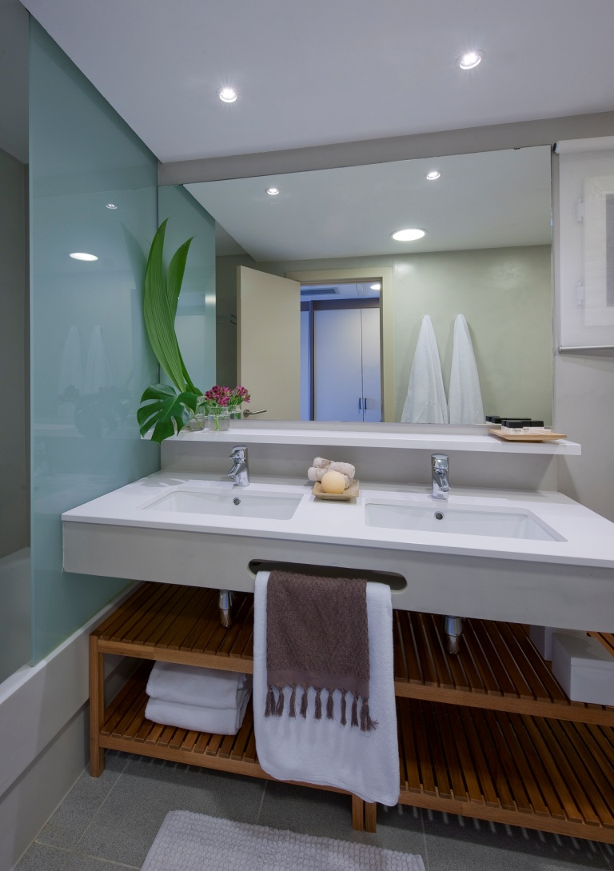
Полулюксы

Slide 8
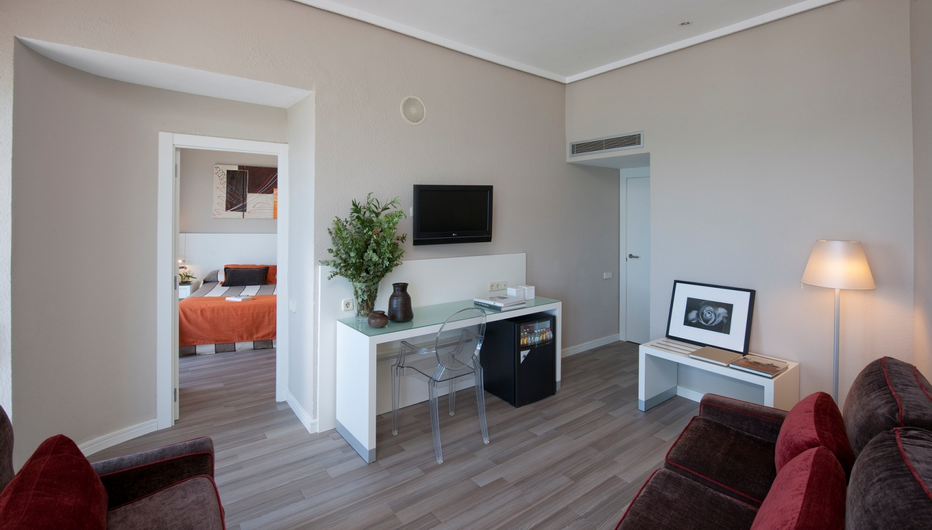
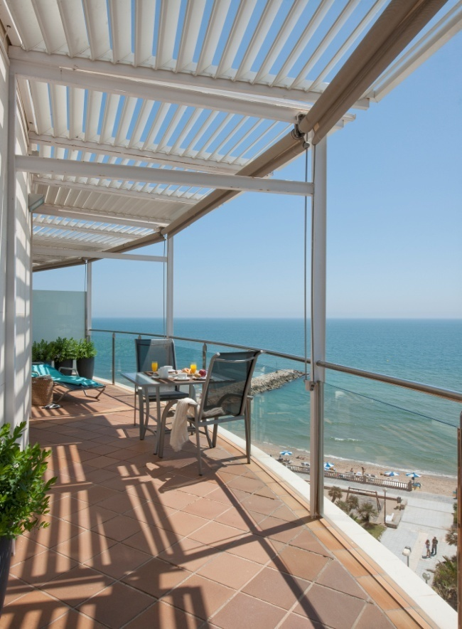
Люксы

Slide 9
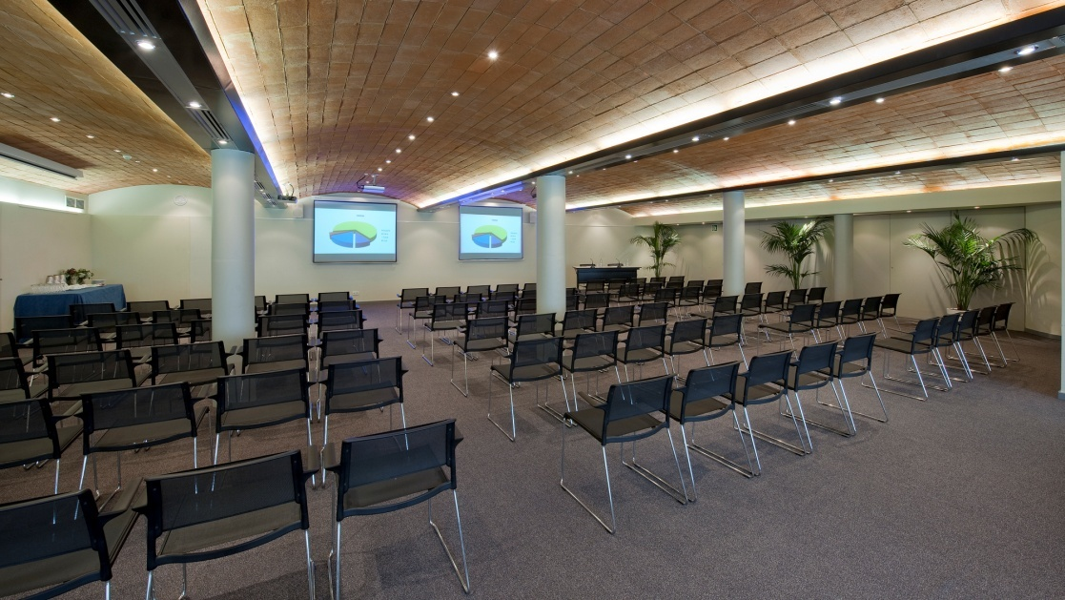
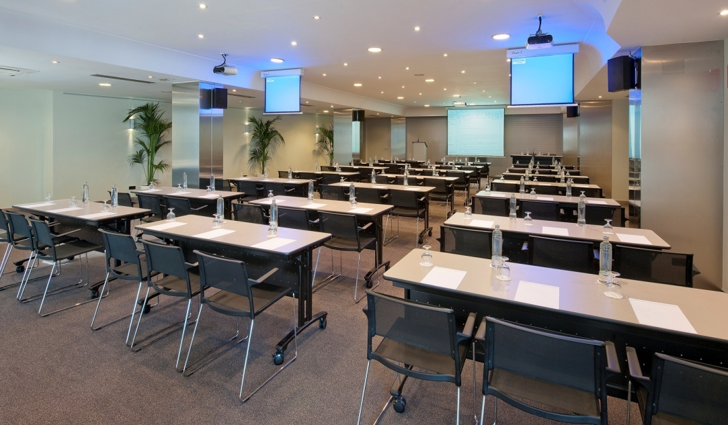
Конференц-залы

Slide 10
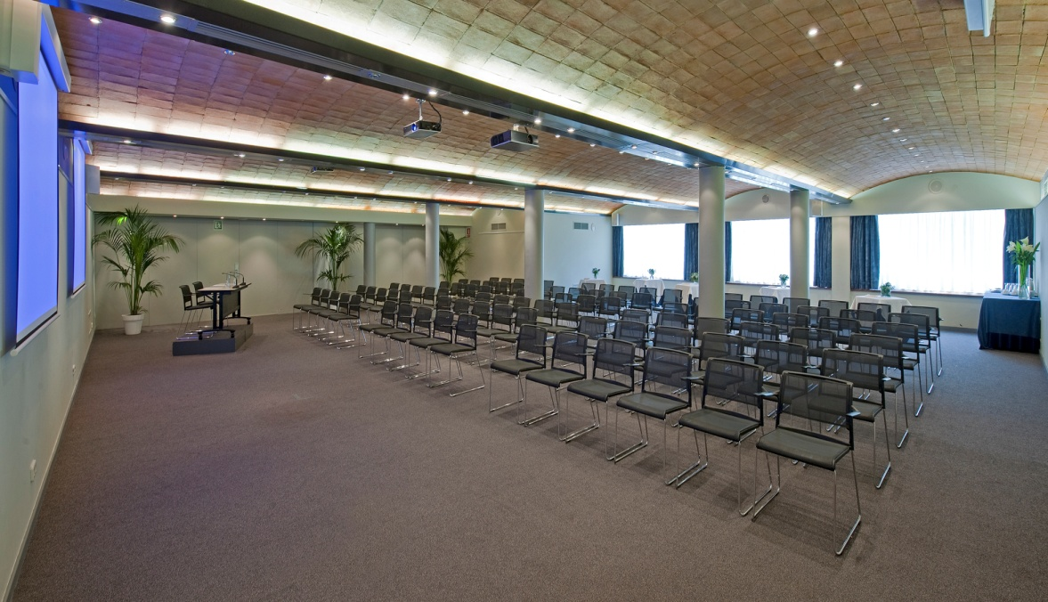
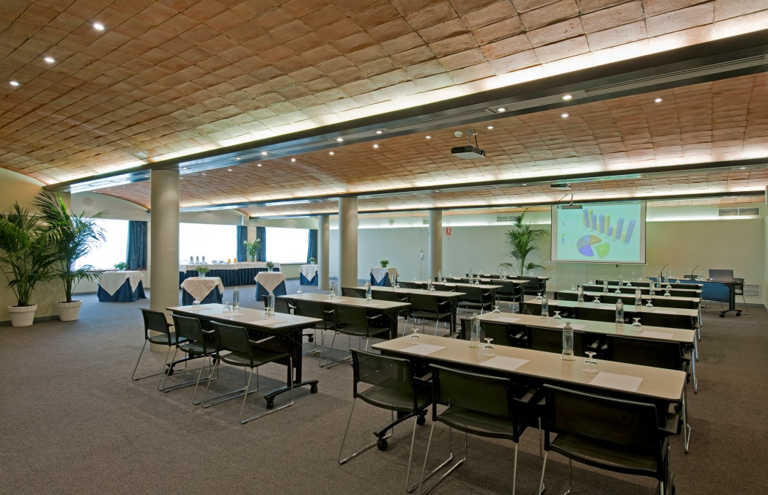
Зал “Arcos”
Площадь: 206 м2
Макс. высота: 2,9 м
Мин. высота: 2,2 м
Естественное освещение: Да
Театр: 190 чел.
Класс: 138 чел.
“П”-образная: 48 чел.
Банкет: 120 чел.
Коктейль: 300 чел.

Slide 11

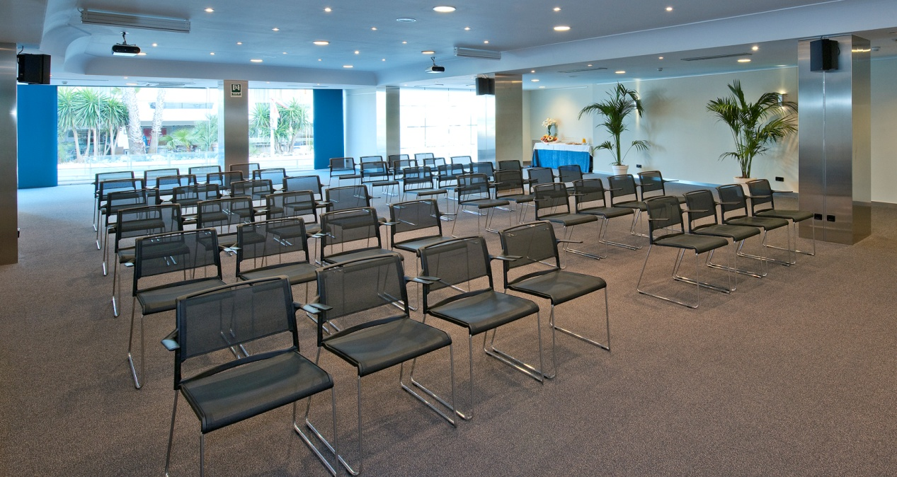
Зал “Sert”
Класс : 124 чел.
“П”-образная: 48 чел.
Банкет : 100 чел.
Коктейль : 300 чел.
Площадь: 230 м2
Макс. высота: 2,7 м
Мин. высота: 2,4 м
Естественное освещение: Да
Театр: 180 чел.

Slide 12
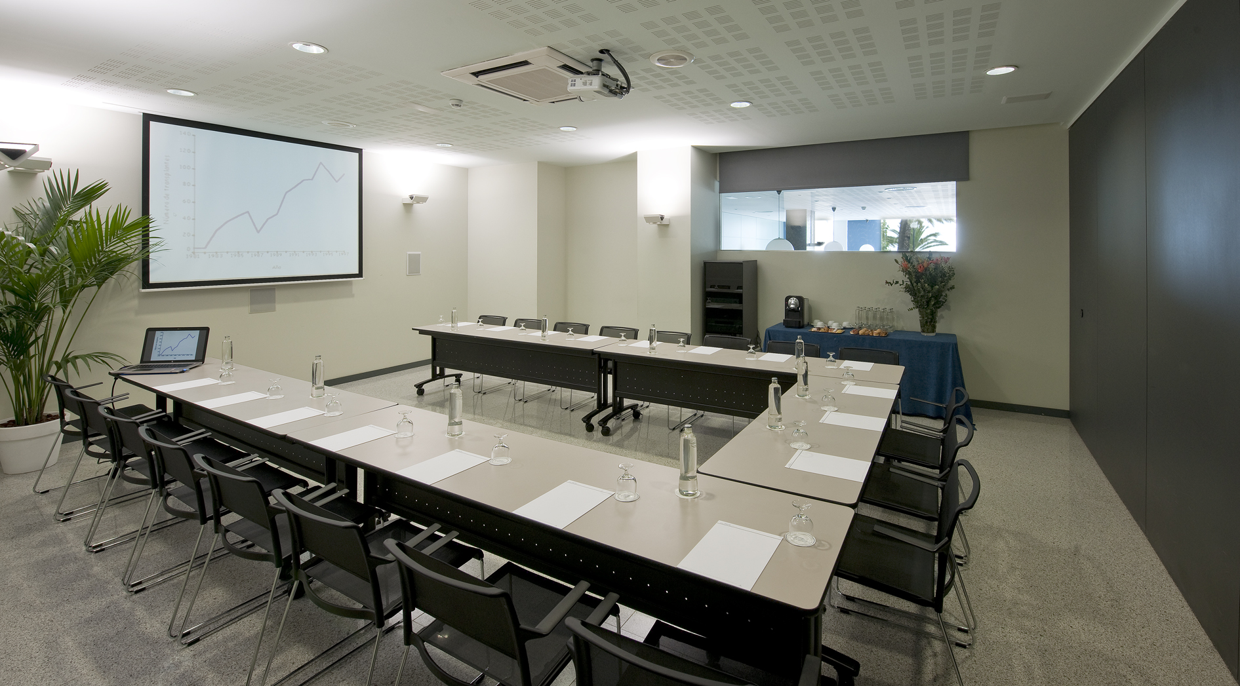
Зал “Baluard”

Slide 13
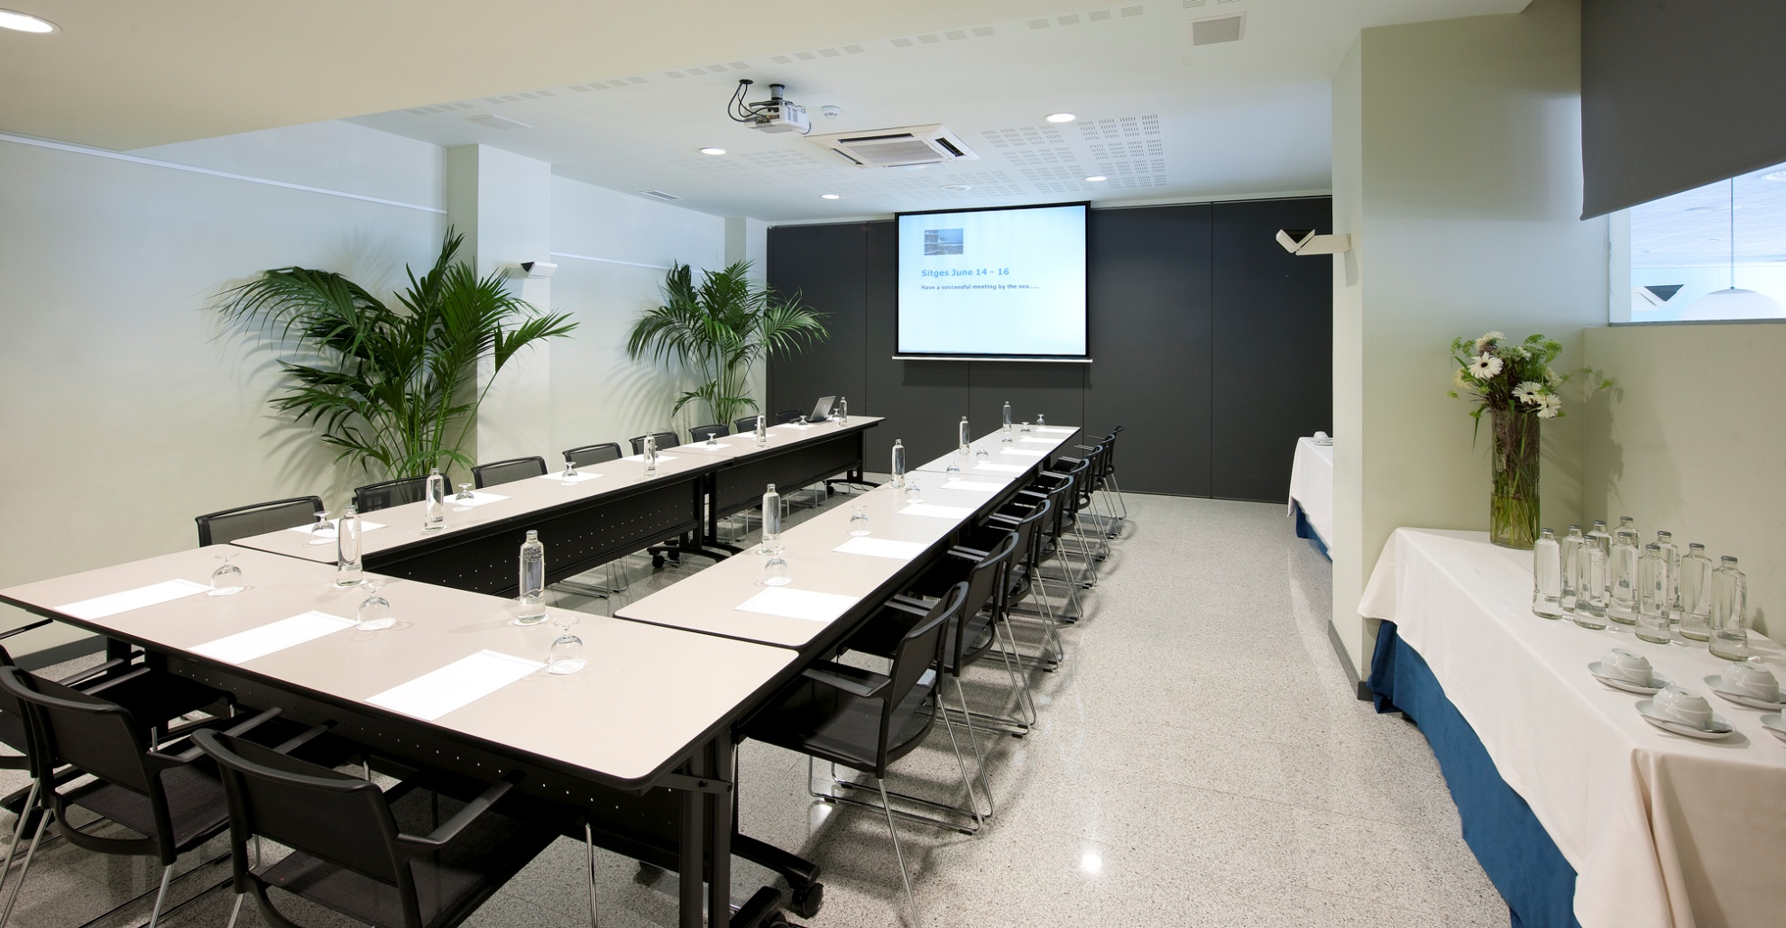
Зал “Mestral”

Slide 14
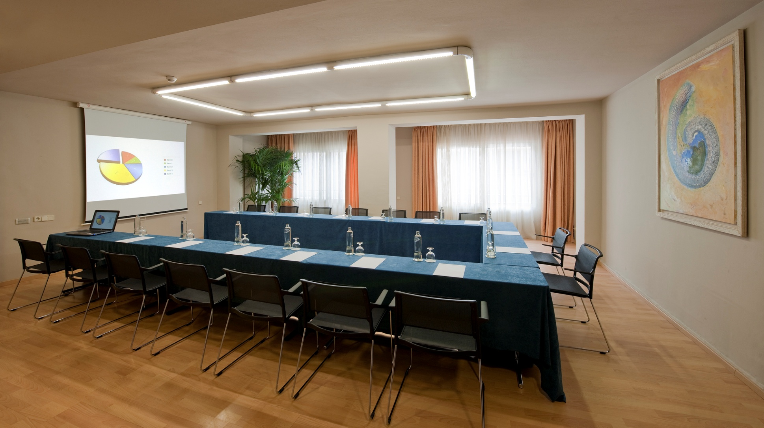
Зал “Garbi”

Slide 15
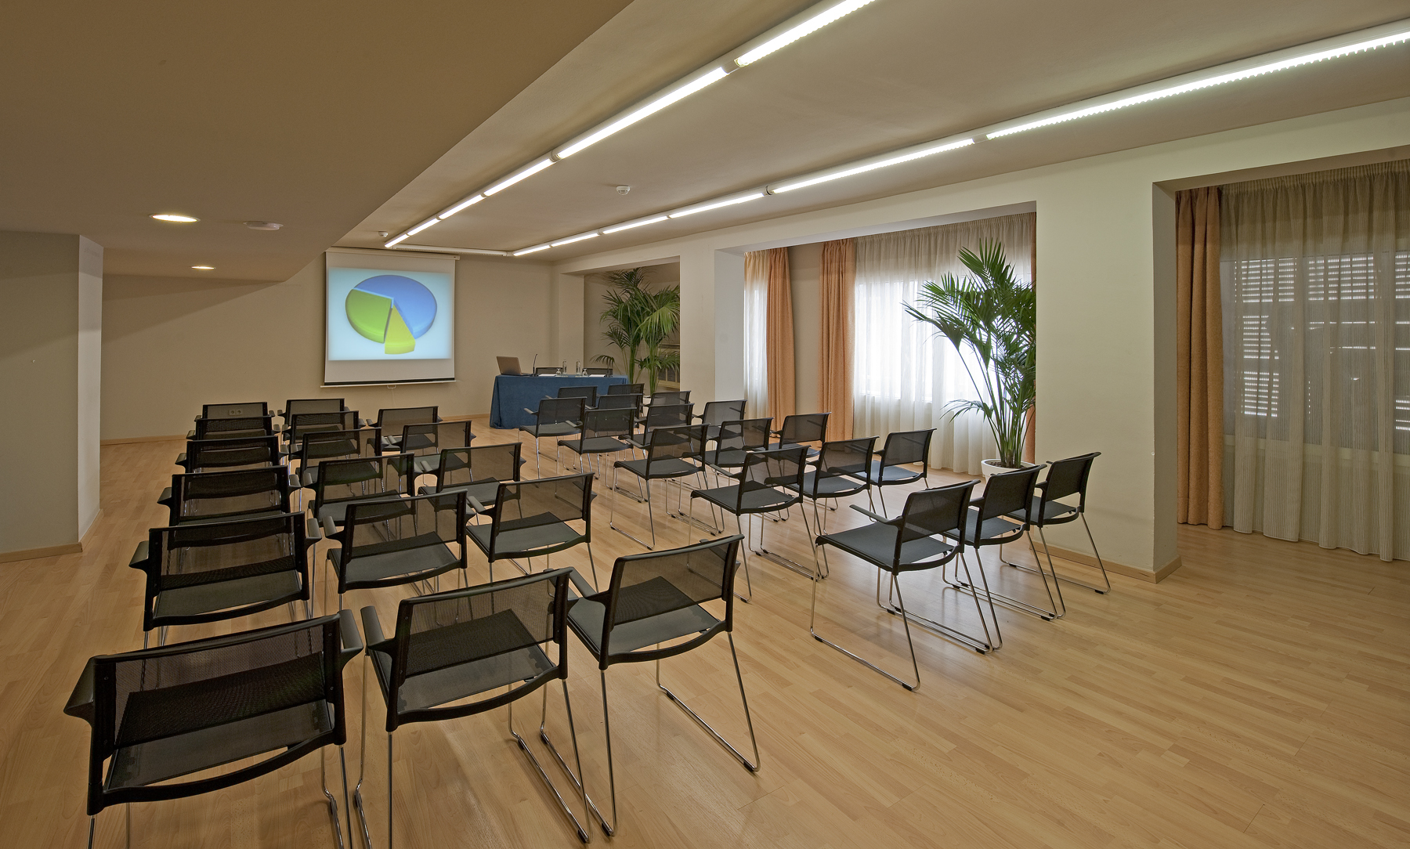
Зал “Llevant”

Slide 16
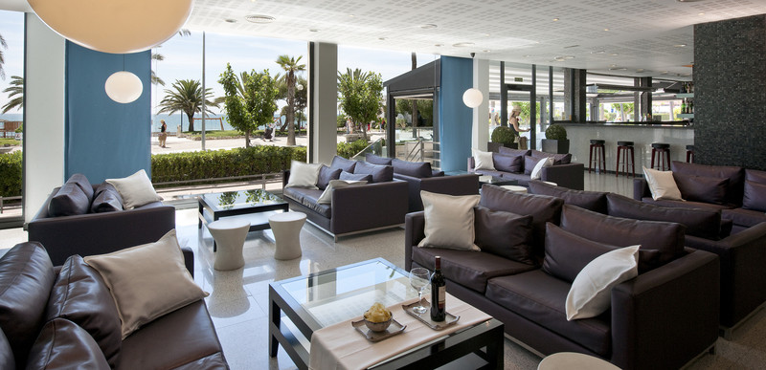
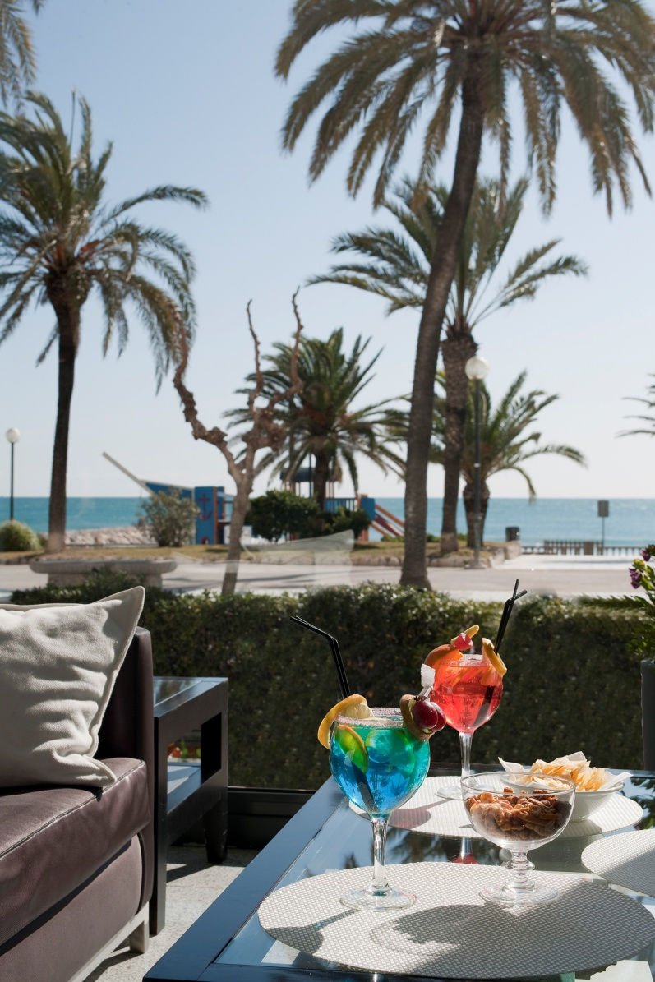
Бар del Mar
Бар del Mar это идеальное место для проведения
кофе-брейков во время конференции

Slide 17
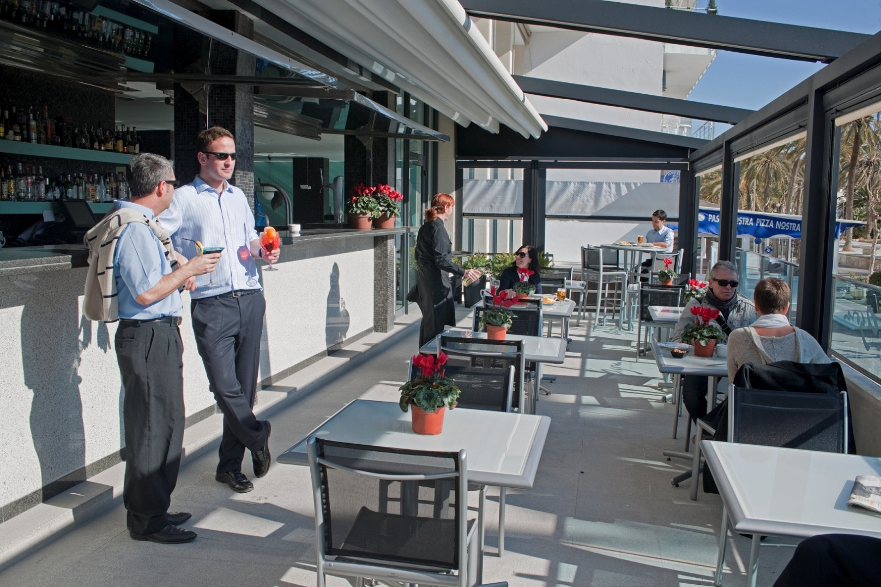
Террасса

Slide 18
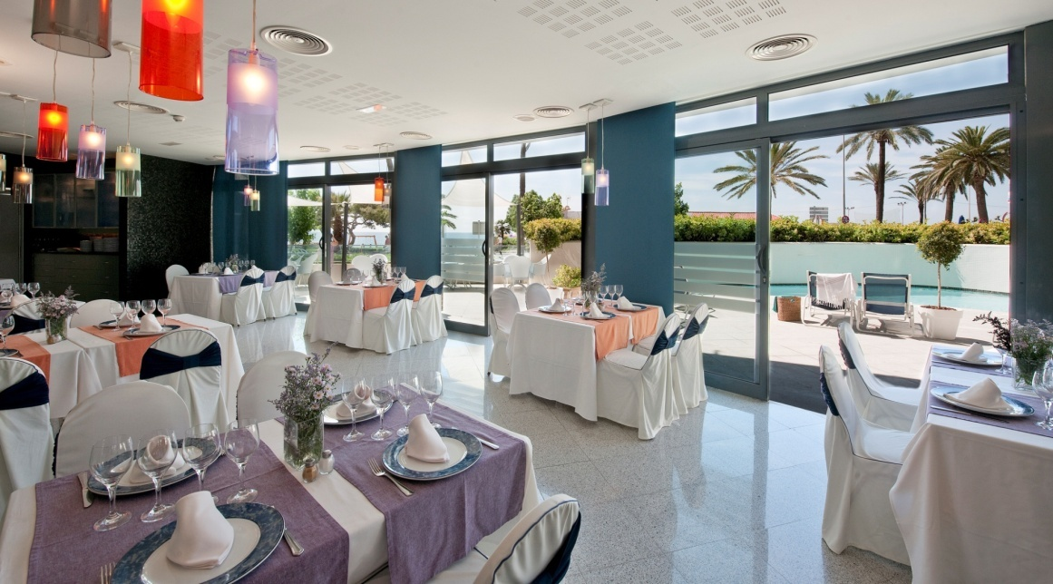
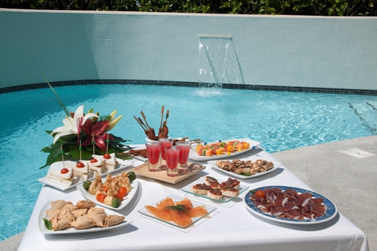
Рестораны
Ágora
- Ресторан Àgora совмещает в себе дегустацию средиземно-морской кухни и удовольствие принимать пищу в спокойной атмосфере с замечательными видами на море.
- Открытая террасса, расположенная рядом с бассейном, отлично подходит для того, чтобы насладится вашим любимым напитком, провести кофе-брейк, коктейль, барбекю или аперитив.

Slide 19
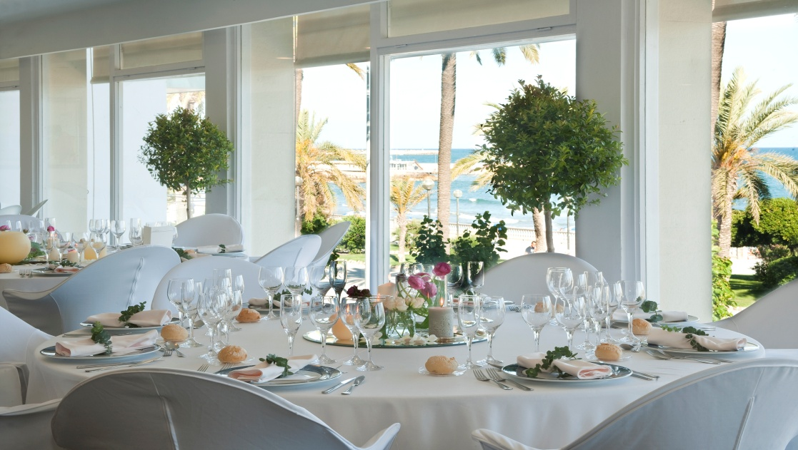
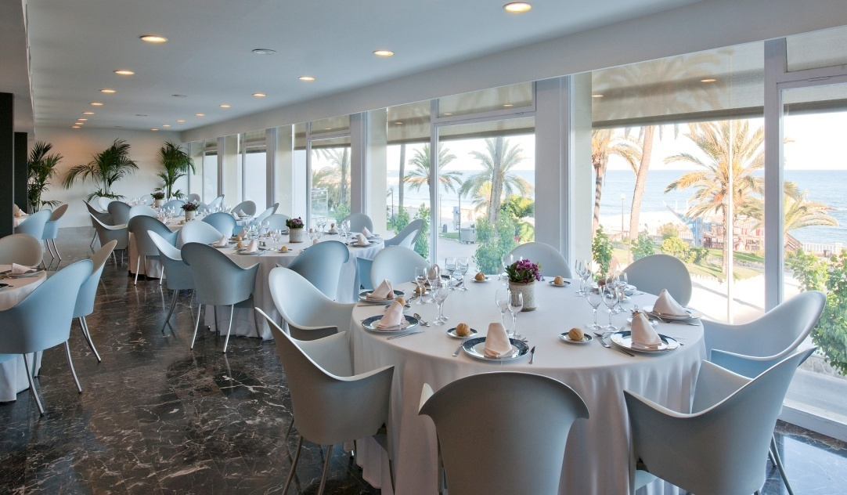
Рестораны
Mirador & Mirablau
Площадь: 212 м2
Банкет Mirador -130 чел.
Банкет Mirablau- 120 чел.
Банкет Mirador+Mirablau-250 чел.

Slide 20
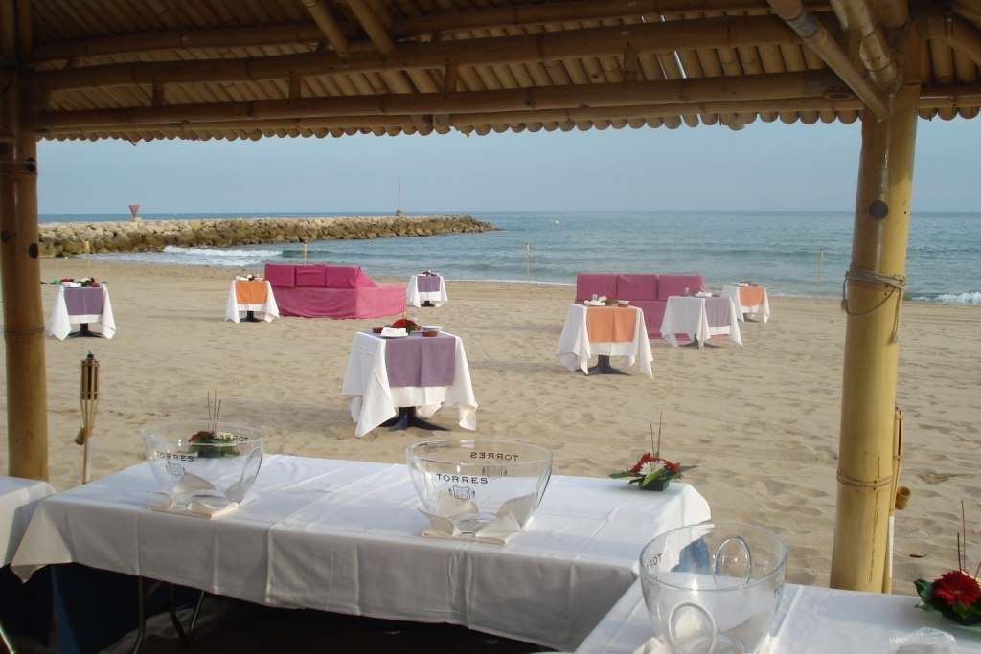
Коктейль на пляже

Slide 21
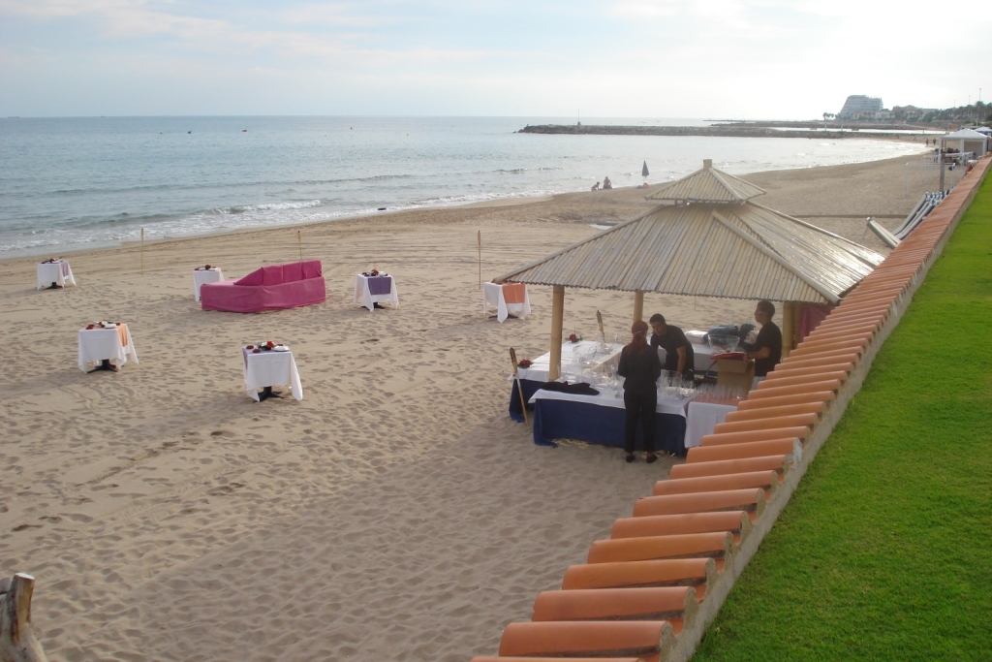
Коктейль на пляже

Slide 22
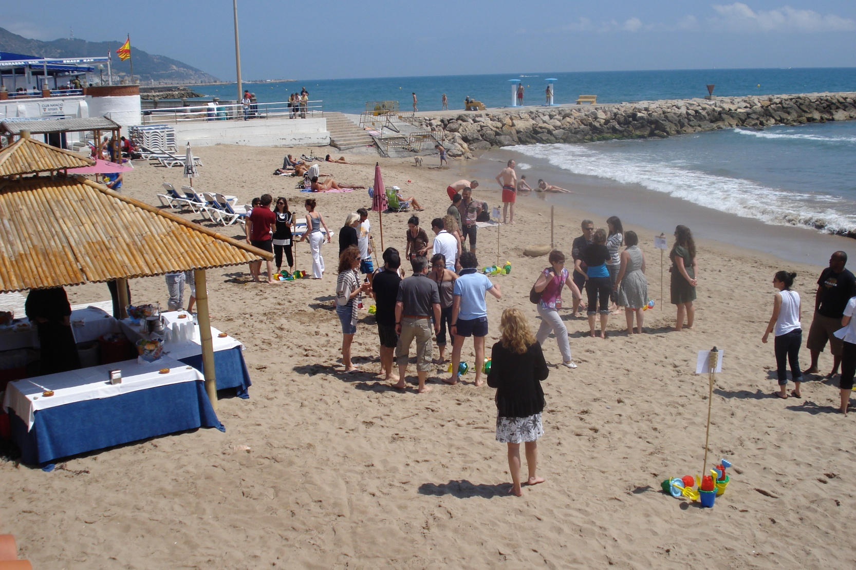
Мероприятия на пляже

Slide 23
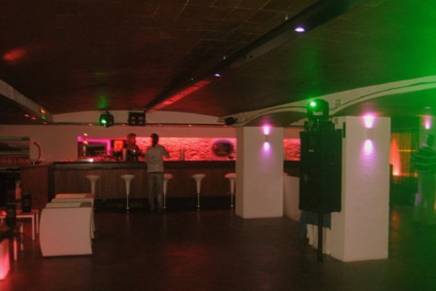
CLC – Lizard
Это стильное место предлагает тематические вечеринки, живую музыку и много мероприятий, которые гарантируют незабываемый вечер.
Идеальное место для корпоративных вечеринок или просто выпить в хорошей компании.
Мы можем предложить сервис “открытый бар” и закуски для групп.
Возможность сделать это место приватным для вашей вечеринки.

Slide 24







Чем занятся в Ситжесе и его окрестностях

Slide 25
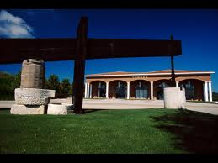
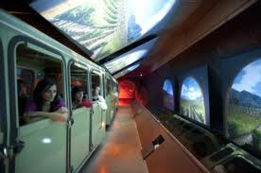
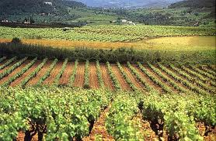
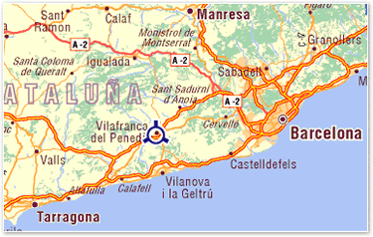
Винодельня “Torres”
Винные погребы "Торрес" находятся в Vilafranca del Penedes. Эта винодельня имеет более чем 1300 гектаров виноградников и это вино можно найти в продаже в более чем 140 странах, где его название связано с лутшими винами в мире

Slide 26
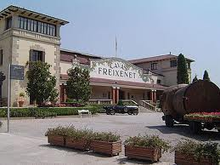
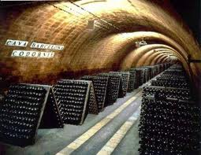
Винодельни Freixenet & Codorniu
Главный офис: Sant Sadurní D’anoia
Находится в 38 км от Ситжеса.
Этот город расположен в самом сердце Пенедес, известный регион со времен Римской империи за качество произведенного вина.
В наличии группы Freixenet 18 подвалов в 7 странах на 3 континентах.
Главный офис: Sant Sadurní D’anoia.
Посетив подвалы Codorniu, вы погрузитесь в историю изделия кавы. Здесь история, архитектуры, инновации и все это делает Codorniu местом полным магических ощущений.

Slide 27
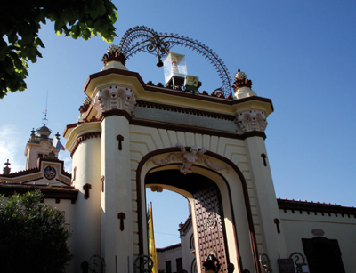
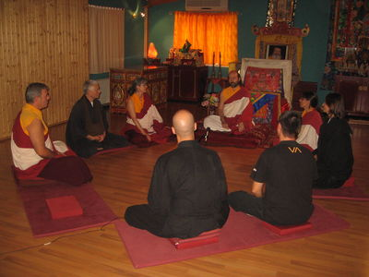
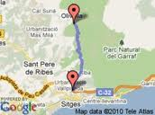
Монастырь буддийских монахов в Гарраф
В этом монастыре есть все идеальные условия чтобы научится расслаблять ваш разум с помощью самопознания.
Монастырь является очень привлекательным для компаний в поисках мира и согласия.

Slide 28
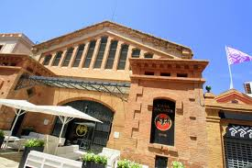
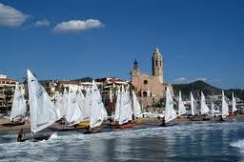
CASA BACARDI является центром для посещений в Ситжесе, родном городе основателя самого известного рома в мире "BACARDI" Факундо Бакарди Массо.
THE CLUB NAUTIC, расположенный в самом сердце Ситжеса, на пляже La Fragata. Он предлагает самые разные занятия водным спортом.

Slide 29
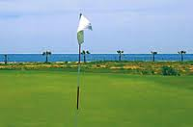
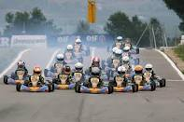
TERRAMAR CLUB GOLF, один из самых исторических и традиционных гольф клубов в Испании. Находится в Ситжесe. С момента его открытия в 1922 году он был реконструирован несколько раз, чтобы улучшить качество для игры на нем.
Мягкий климат и живописный вид на Средиземное море позволяют играть в гольф в любую пору года и наслаждаться игрой.
KARTING CLUB VENDRELL предлагает вам самые лучшие удобства, чтобы вы могли в полной мере насладиться острыми ощущениями скорости.

Slide 30
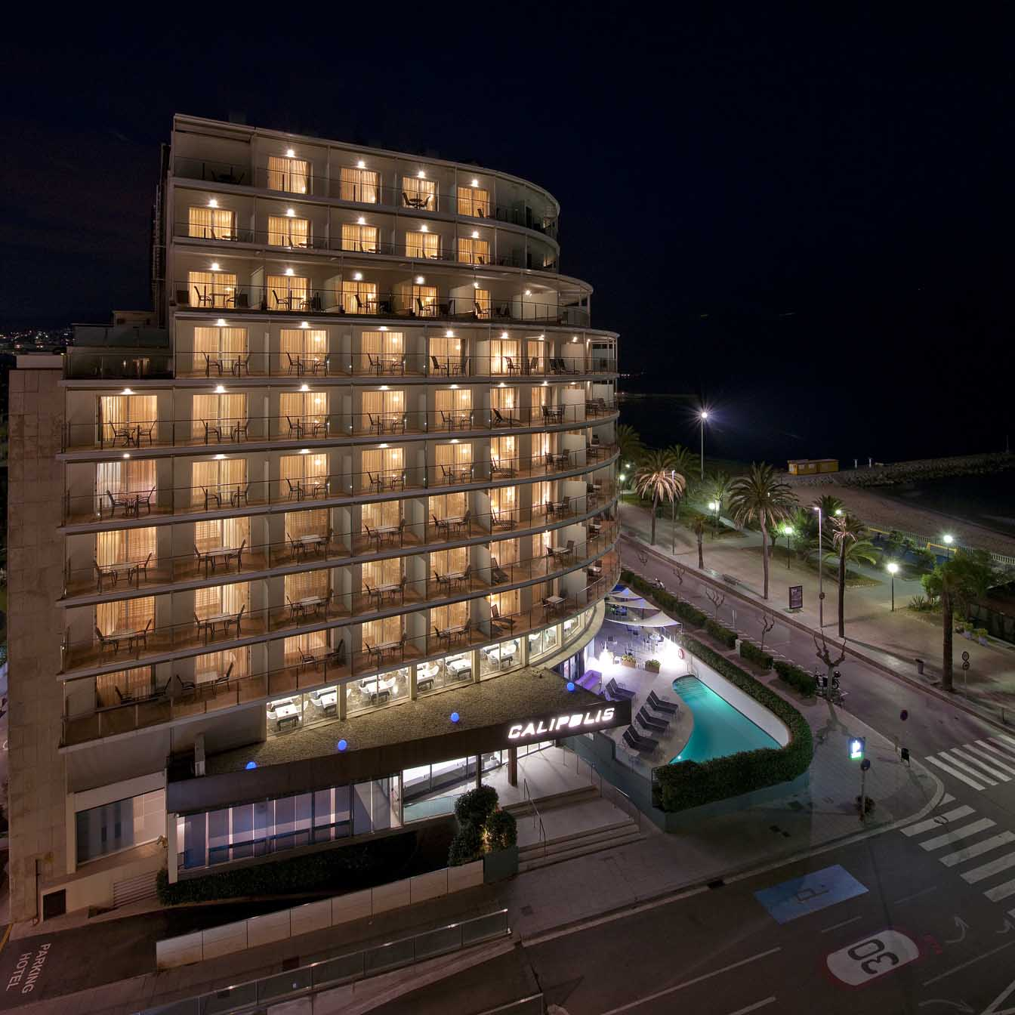
Мы надеемся скоро
увидеть вас в Ситжесе!

